Slide 1

2025 SCSOK Hackathon
Abyot Melkamu Mekonnen
Hyeonmin Kim
Junseong Bae
Yuhui Jeong

Slide 2
2 goals
Best Practices for ST Data Analysis
2. Spatial Cell-type Classifier

Slide 3
1 achievement
Best Practices for ST Data Analysis
2. Spatial Cell-type Classifier

Slide 4
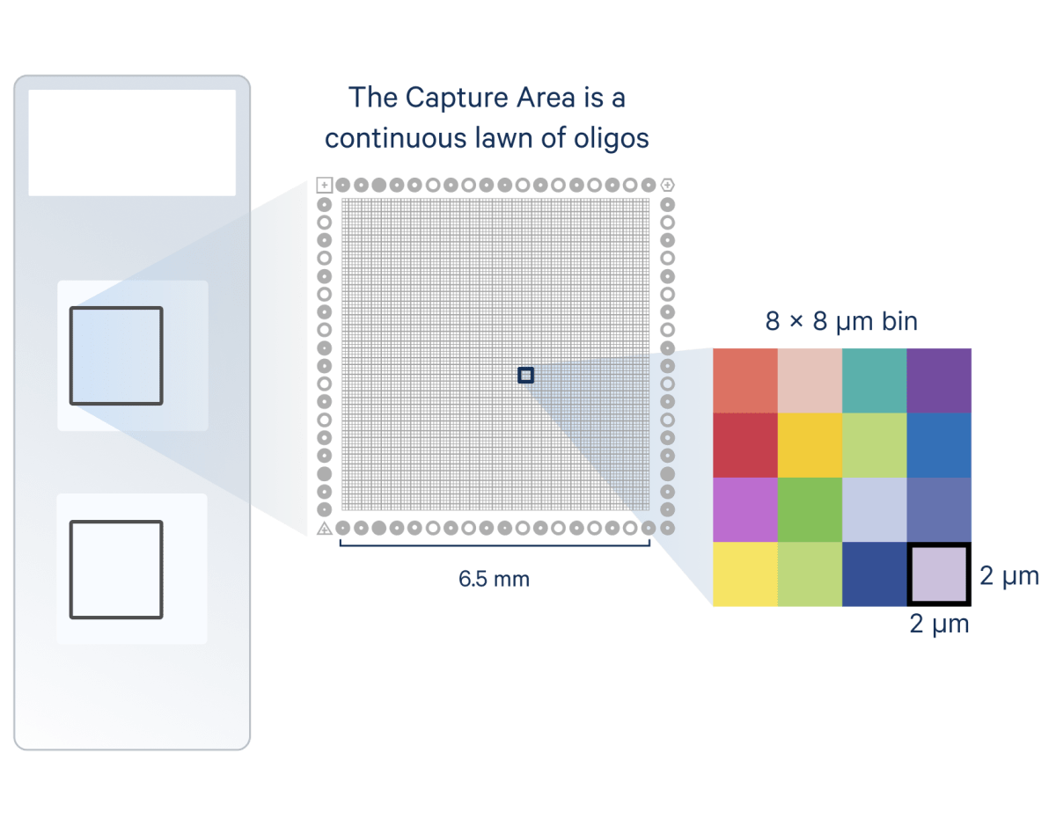


1. Visium HD – SpatialData - napari
Interactive Plotting
Load
napari
Visium HD

Slide 5

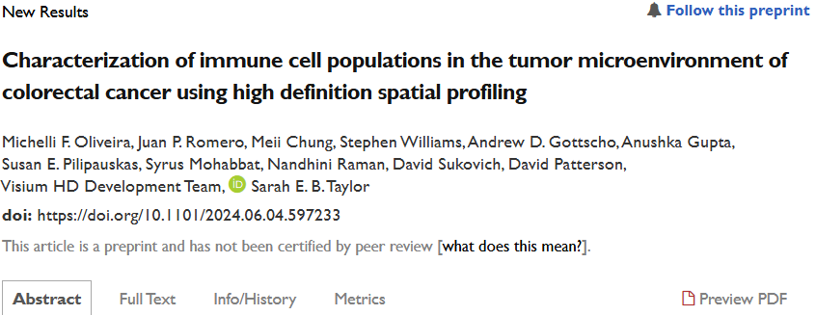
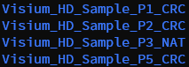
Dataset

Slide 6
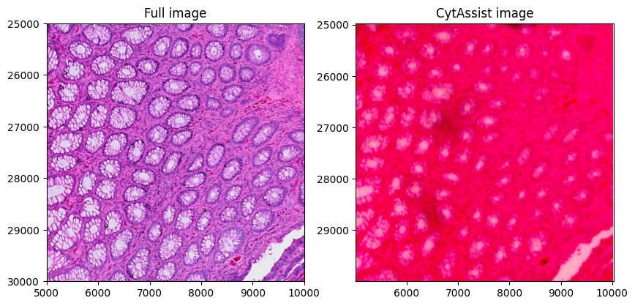
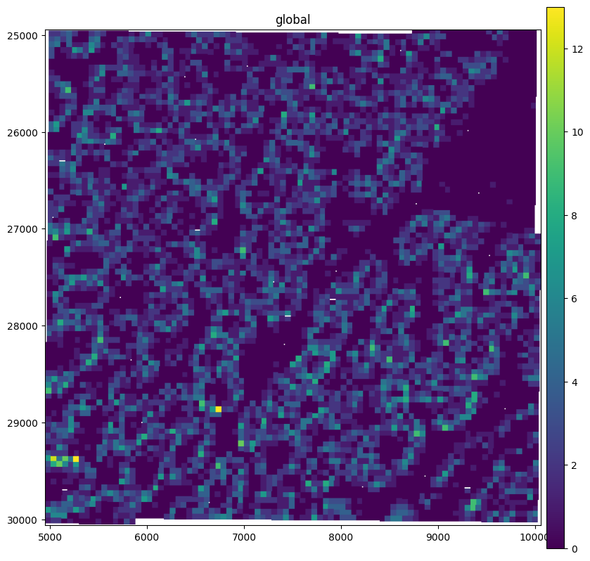
Data loading & cropping & plotting
16um bin
Cropping data
Plotting with different bin sizes
Plotting staining images and gene expression levels together.

Slide 7
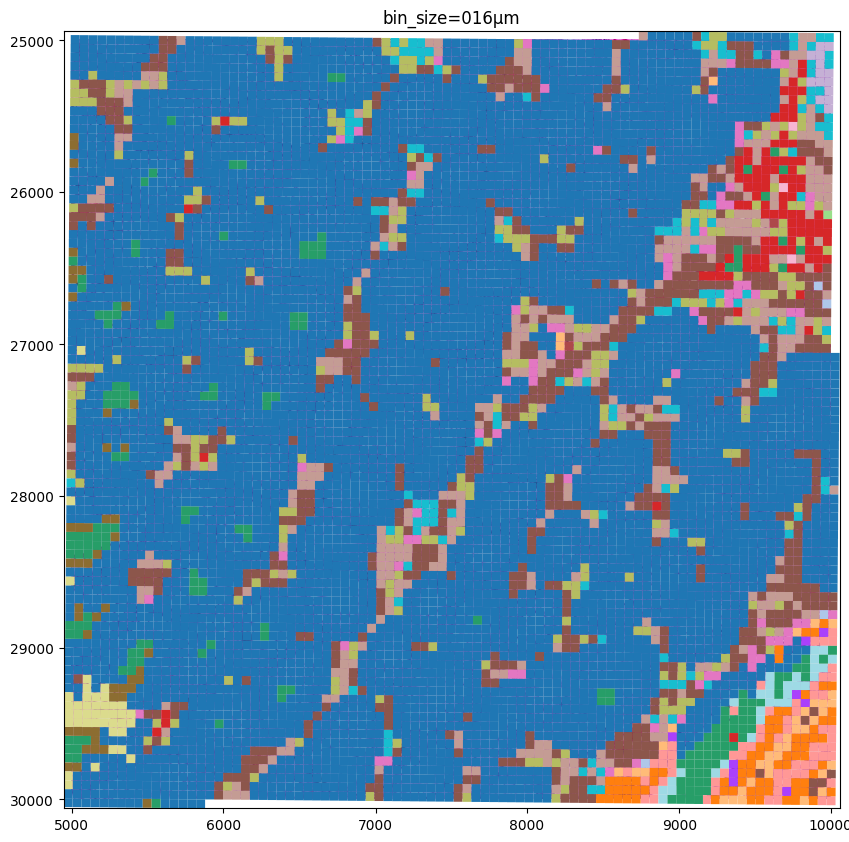
Data loading & cropping & plotting
16um bin
Cropping data
Plotting with different bin sizes
Plotting staining images and gene expression levels together.

Slide 8
Data loading & cropping & plotting
16um bin
Cropping data
Plotting with different bin sizes
Plotting staining images and gene expression levels together.

Slide 9
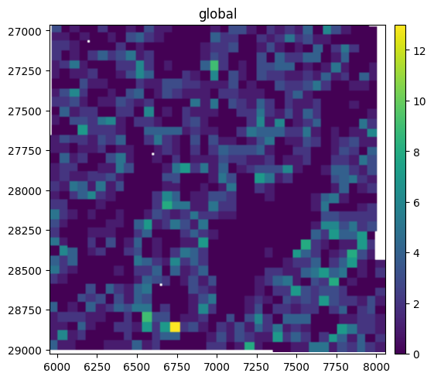
Data load & cropping & plotting
16um bin
Cropping data
Plotting with different bin sizes
Plotting staining images and gene expression levels together.
16um bin

Slide 10
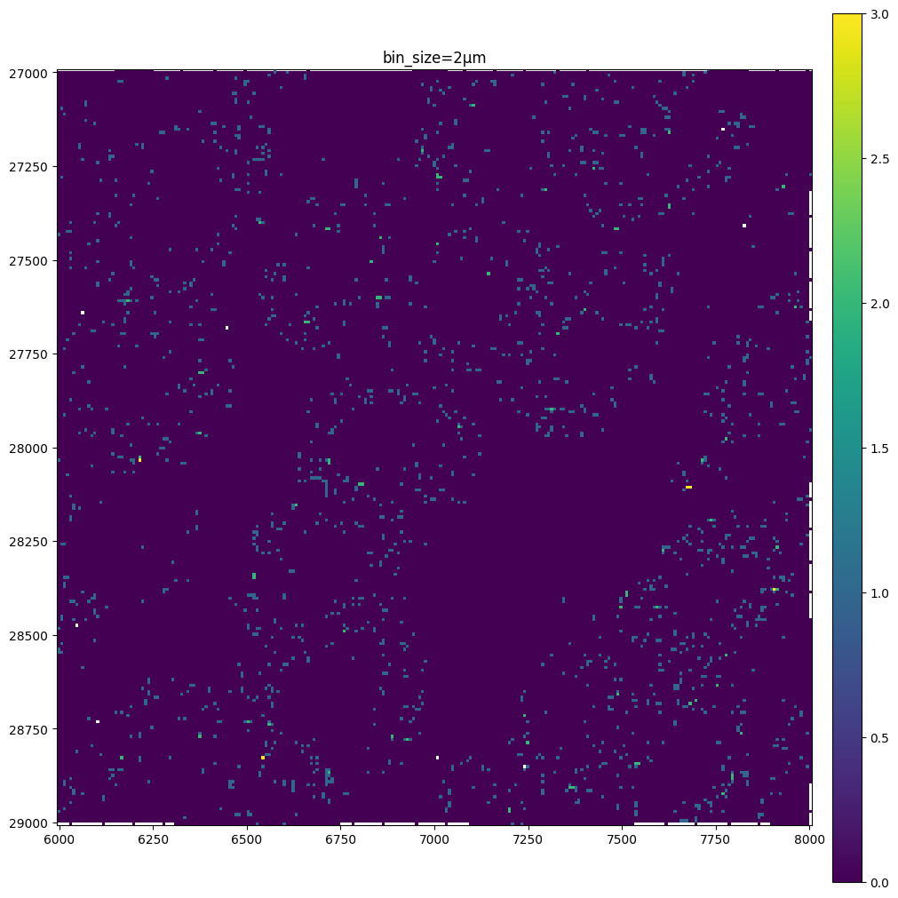
Data load & cropping & plotting
16um bin
Cropping data
Plotting with different bin sizes
Plotting staining images and gene expression levels together.
2um bin
16um bin

Slide 11
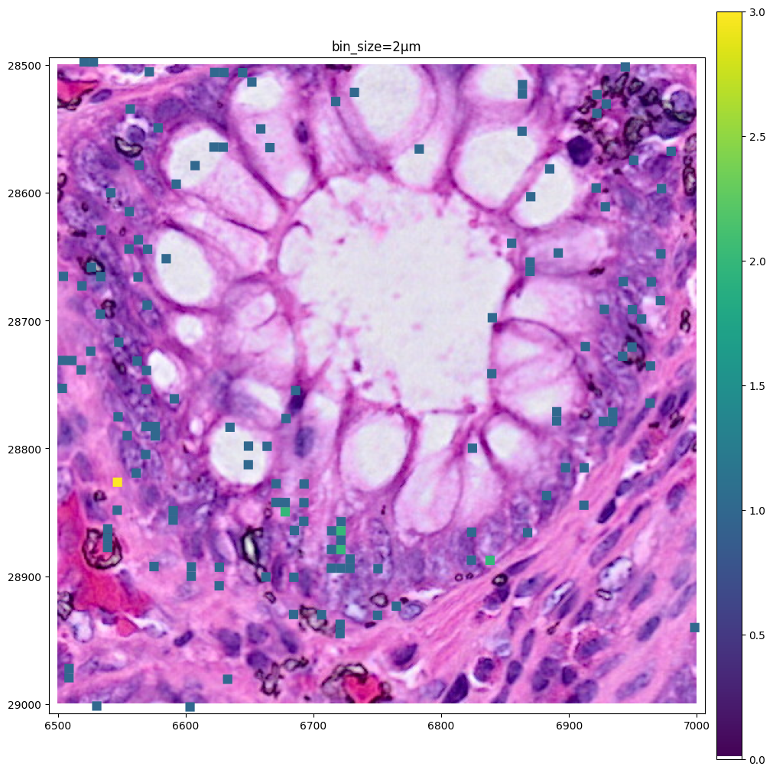
Data load & cropping & plotting
16um bin
Cropping data
Plotting with different bin sizes
Plotting staining images and gene expression levels together.
2um bin + H&E
2um bin
16um bin

Slide 12
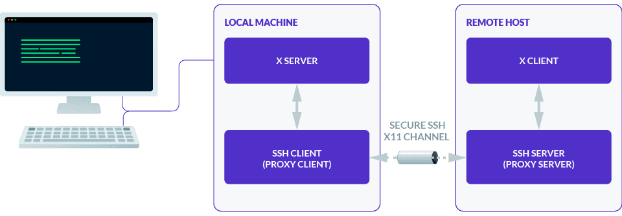
Interactive plotting
https://goteleport.com/blog/x11-forwarding/

Slide 13
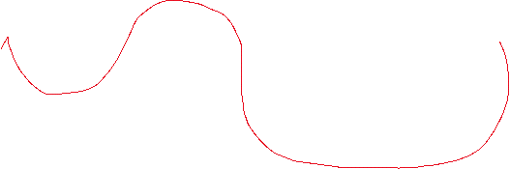
Interactive plotting
napari GUI
forwarding
https://goteleport.com/blog/x11-forwarding/

Slide 14
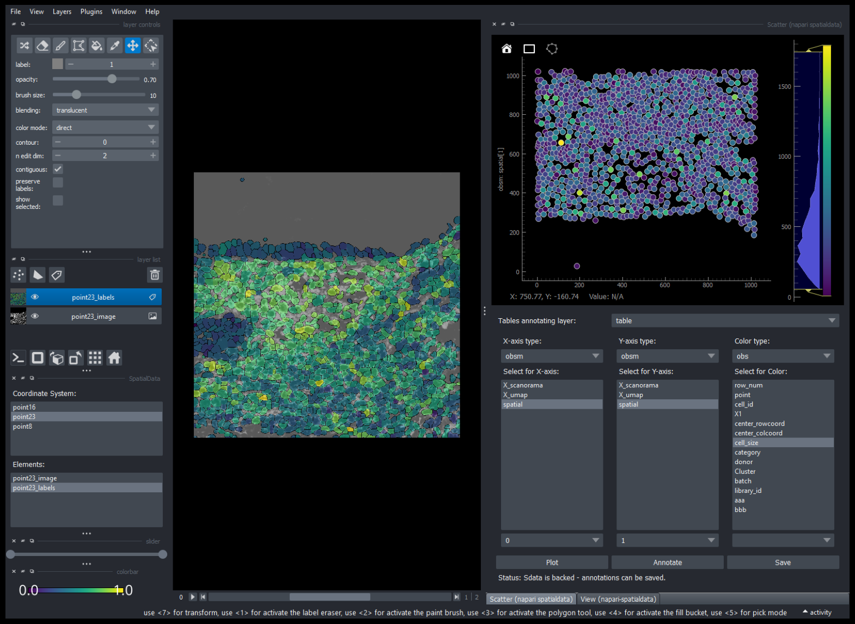

Interactive plotting
napari GUI
https://goteleport.com/blog/x11-forwarding/
High Latency…

Slide 15

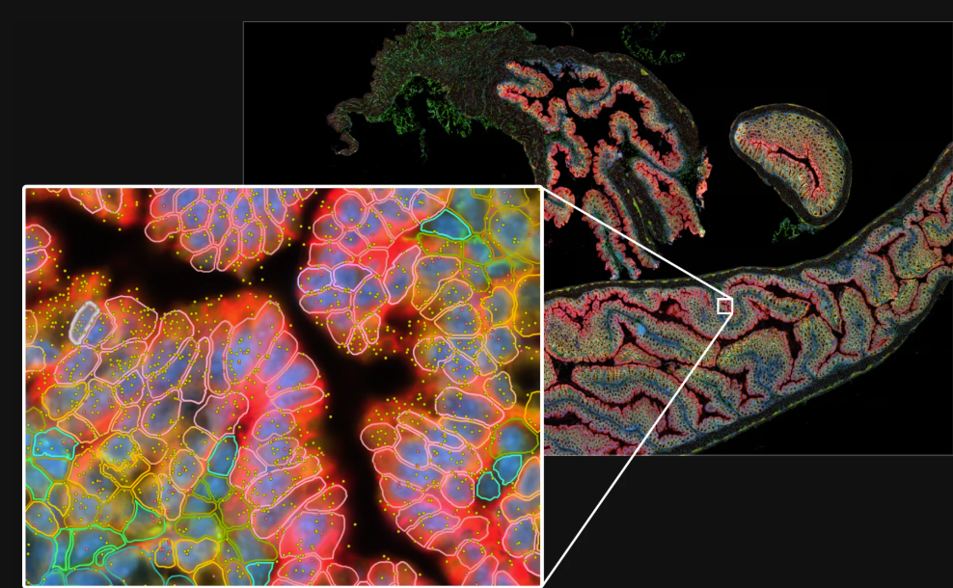
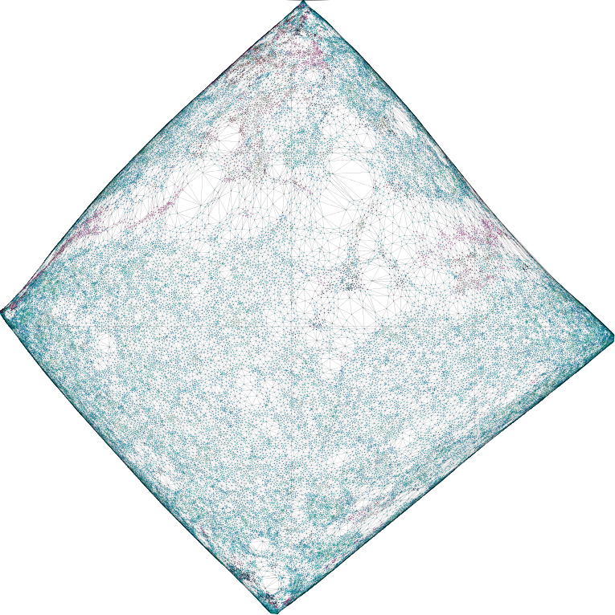
2. Xenium – Baysor – Scanpy - SpatialData
Baysor
Xenium

Slide 16
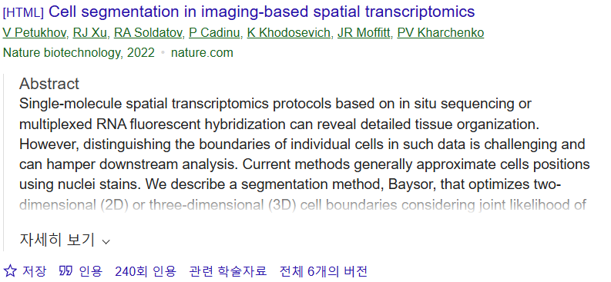
2. Xenium – Baysor – Scanpy - SpatialData
Baysor
Xenium

Slide 17


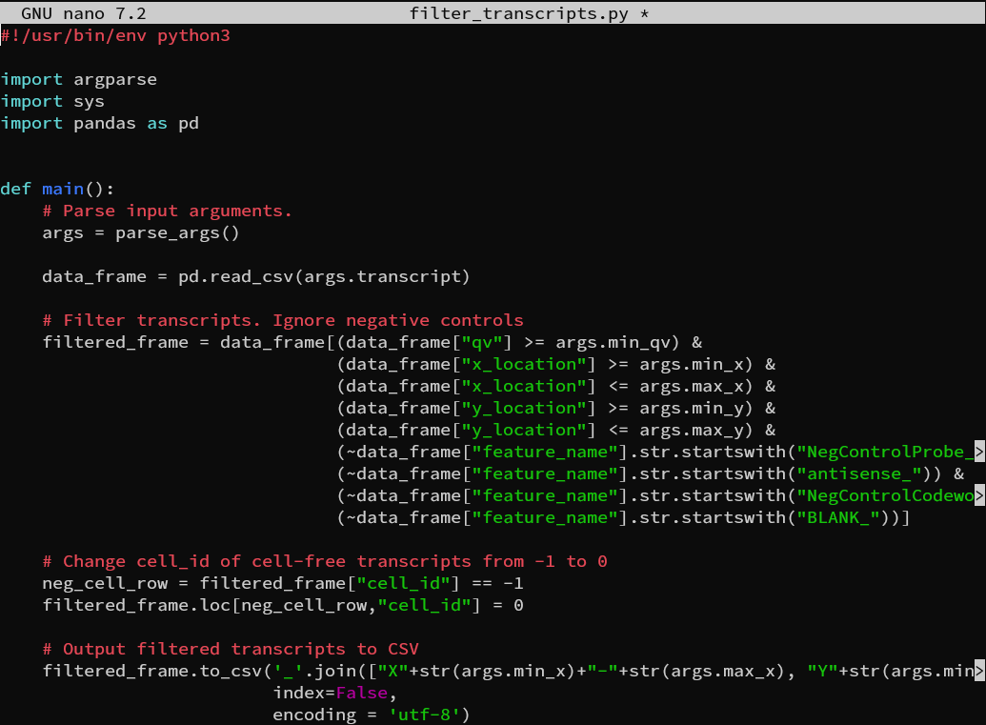
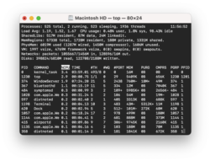
Combine multiple steps into a single note
Python script files
Command-line

Slide 18
Combine multiple steps into a single note

Slide 19
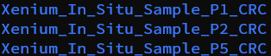
Dataset

Slide 20
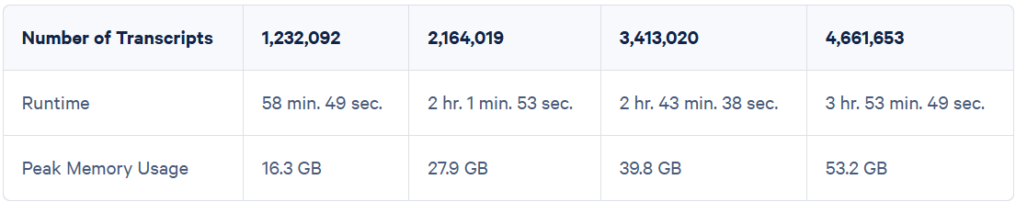
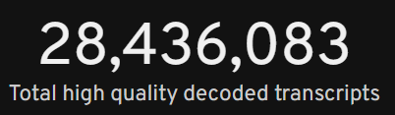
Baysor : cell segmentation
Baysor run time information
24 hours?

Slide 21
Baysor : cell segmentation
Baysor run time information

Slide 22
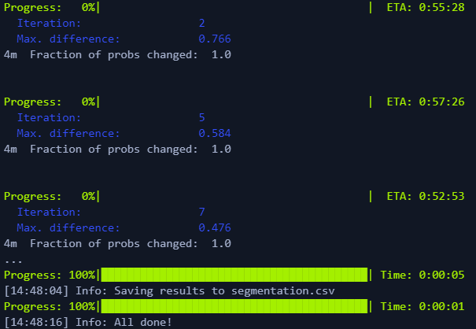
Results
Baysor
843219 transcripts
to
16635 cells

Slide 23
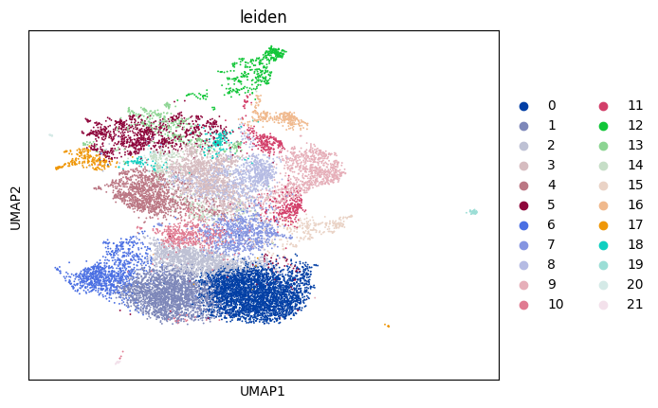
Results
Baysor
Scanpy
843219 transcripts
to
16635 cells
convert segmentation.csv to Anndata

Slide 24
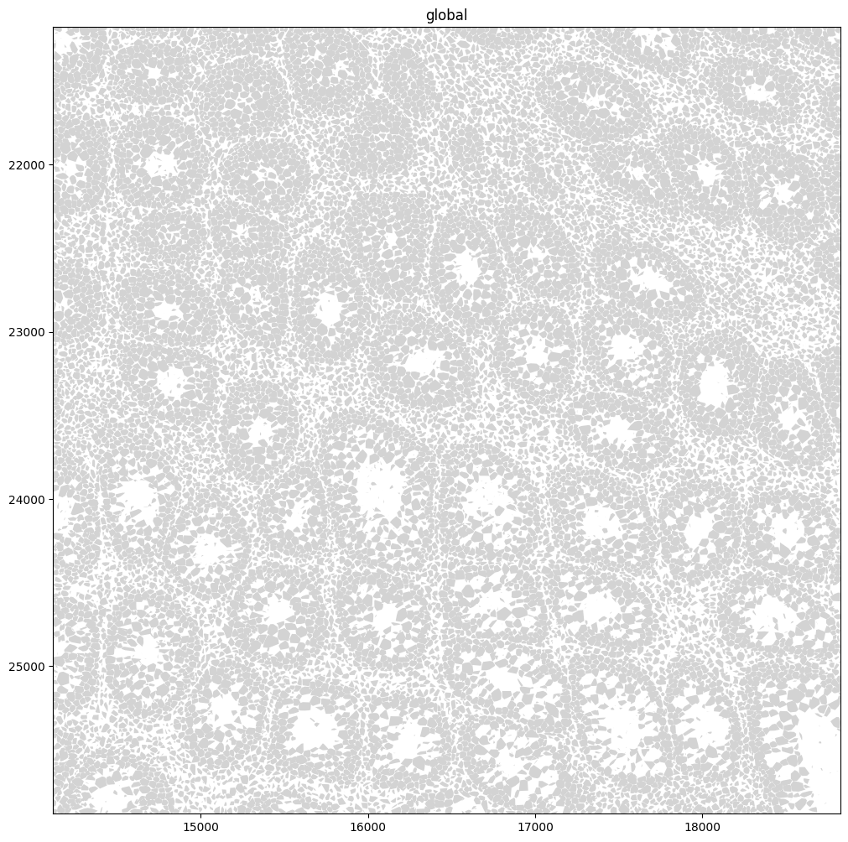
Results
Baysor
Scanpy
SpatialData
843219 transcripts
to
16635 cells
convert segmentation.csv to Anndata
combine Anndata, Polygon.json with Spatialdata

Slide 25
Thank you for listening!

Slide 26
+ Tried our best.. but

Slide 27
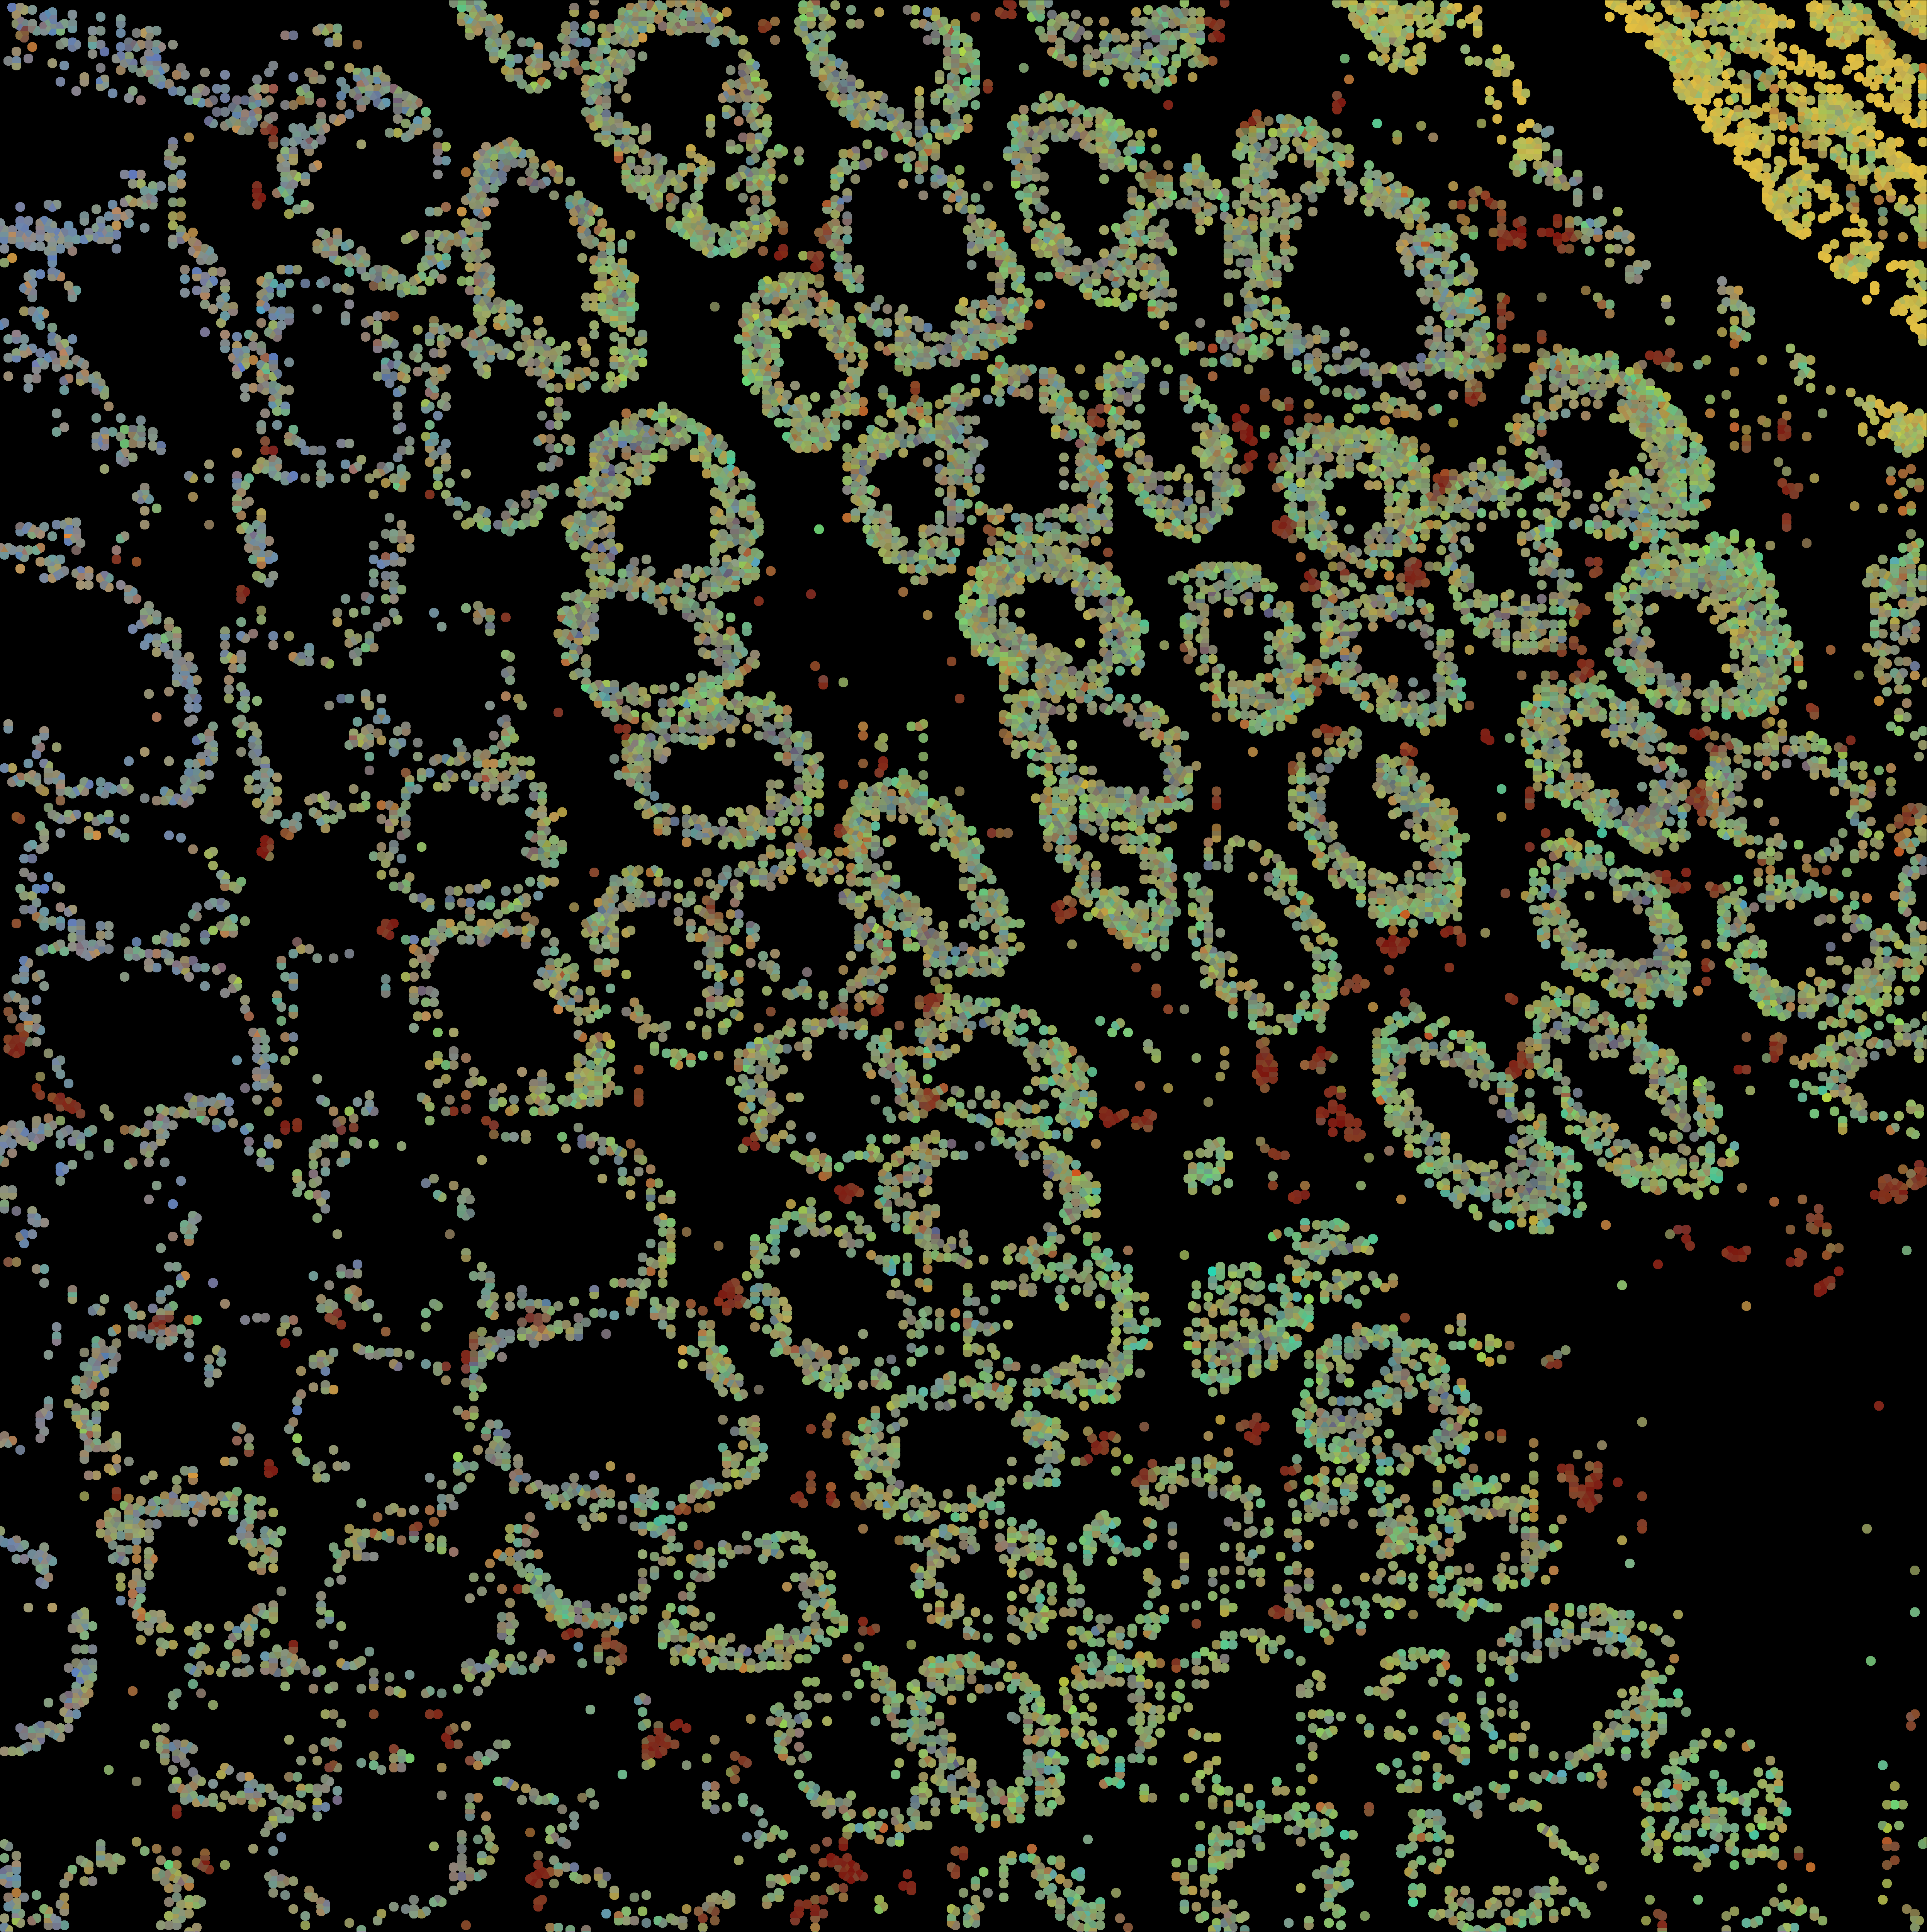
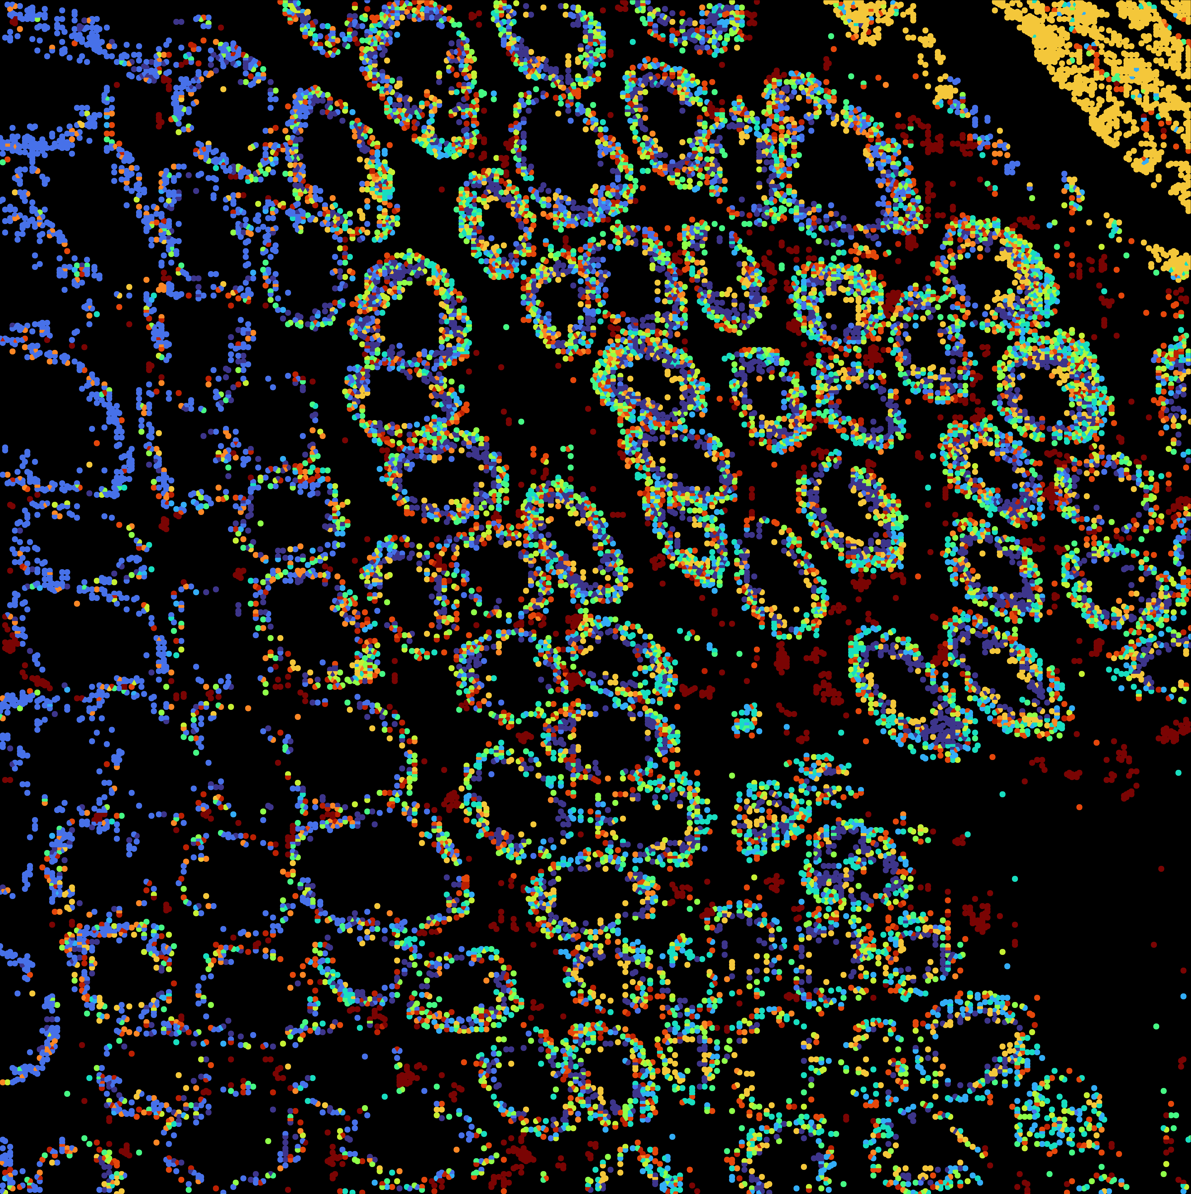

FICTURE
Visium HD Human CRC tissue
Cropped
VisiumHD data
Transform
Preprocessing
(training hexagons)
Result of LDA modeling
(Hexagon level)
Pixel level
Decoding
Visualization
Maybe cropping issue?
Pixel.sorted.tsv.gz ( pixel level data)
Notes:
데이터로 Visium HD human CRC tissue를 사용. 시간 절약을 위해서 데이터를 5000x5000로 crop. FICTURE의 input format을 맞추기 위해서 변환하는 과정 추가.
<전처리> FICTURE에서는 픽셀 수준의 개별 데이터를 그대로 사용하지 않고, 육각형 단위로 공간을 나누어 데이터 밀도를 조절한 후 분석을 함. hexagon training을 거치면 각 육각형의 중심 좌표와 해당 영역에서 검출된 유전자 발현 정보가 포함된 결과를 얻음.
<LDA modeling> 전처리에서 얻은 결과로 LDA (Latent Dirichlet Allocation) 모델을 초기화. LDA를 활용하여 공간적인 유전자 발현 패턴을 기반으로 factor를 찾음. 이 결과(hexagon level의 공간적 factor)를 시각화함.
<pixel level decoding> 모델을 사용하여 앵커(anchor) 위치에서 factor를 추정. 이를 토대로 픽셀 수준으로 확장하면 픽셀 단위의 factor를 얻음. 픽셀 레벨 데이터를 좌표 기반으로 정렬함. 이 정렬 데이터를 시각화하면 최종 결과를 얻을 수 있음.
데이터는 정상적으로 생성되었지만 최종 이미지를 얻을 수 없었음. 그래서 FICTURE github에 공개된 데이터를 사용하여 분석해봄. 그 결과 최종 이미지를 얻을 수 있었음. 코드의 문제가 아닌, 데이터를 자르는 과정에서 오류가 있었다고 예상함.

Slide 28
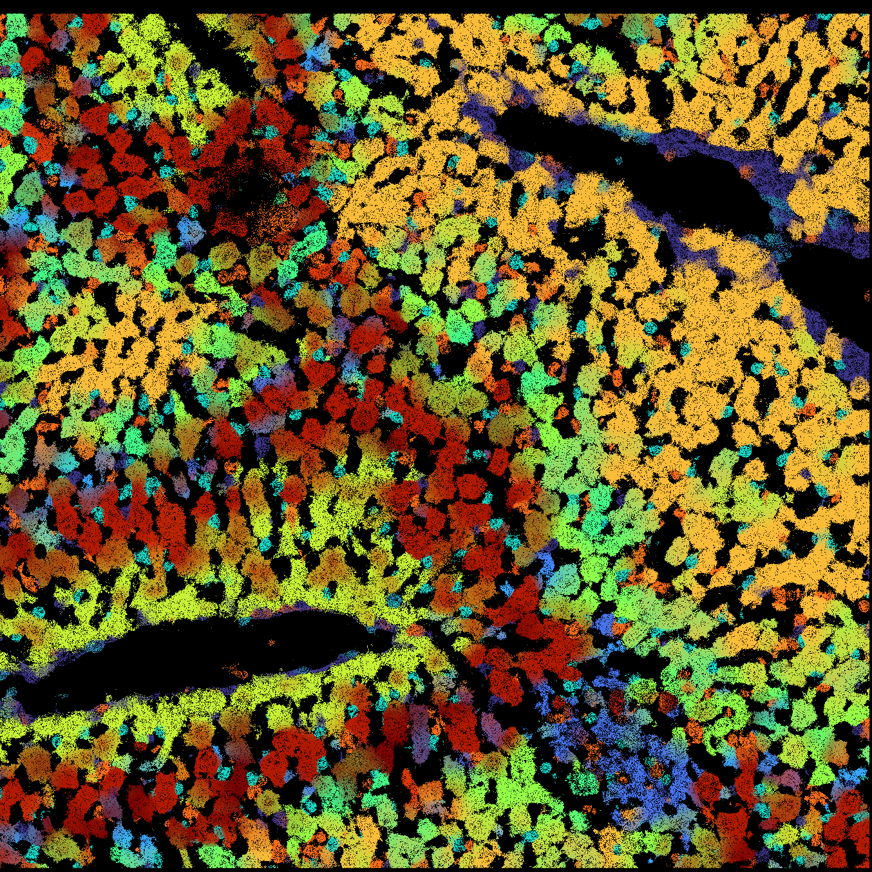
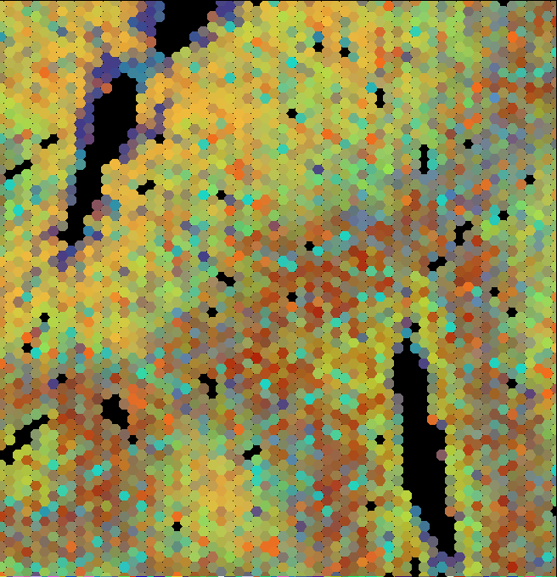
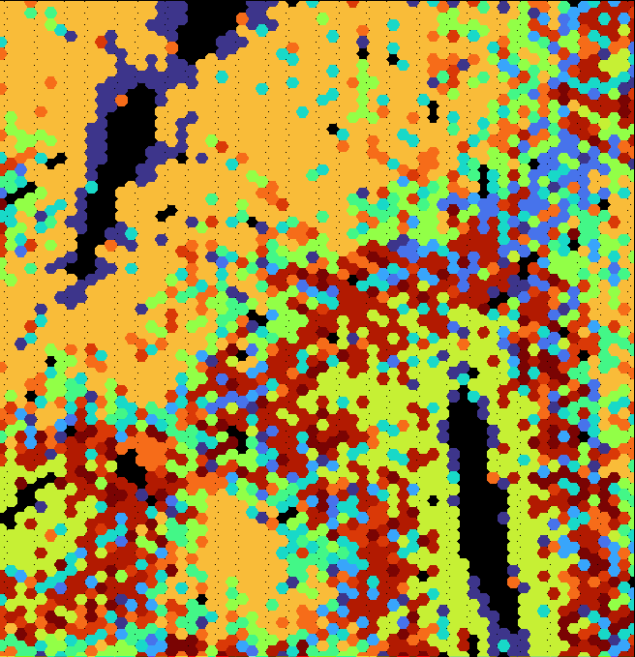
FICTURE
Vizgen MERSCOPE mouse liver
Result of LDA modeling
(Hexagon level)
Result of decoding
(Pixel level)
Notes:
데이터로 Visium HD human CRC tissue를 사용. 시간 절약을 위해서 데이터를 5000x5000로 crop. FICTURE의 input format을 맞추기 위해서 변환하는 과정 추가.
<전처리> FICTURE에서는 픽셀 수준의 개별 데이터를 그대로 사용하지 않고, 육각형 단위로 공간을 나누어 데이터 밀도를 조절한 후 분석을 함. hexagon training을 거치면 각 육각형의 중심 좌표와 해당 영역에서 검출된 유전자 발현 정보가 포함된 결과를 얻음.
<LDA modeling> 전처리에서 얻은 결과로 LDA (Latent Dirichlet Allocation) 모델을 초기화. LDA를 활용하여 공간적인 유전자 발현 패턴을 기반으로 factor를 찾음. 이 결과(hexagon level의 공간적 factor)를 시각화함.
<pixel level decoding> 모델을 사용하여 앵커(anchor) 위치에서 factor를 추정. 이를 토대로 픽셀 수준으로 확장하면 픽셀 단위의 factor를 얻음. 픽셀 레벨 데이터를 좌표 기반으로 정렬함. 이 정렬 데이터를 시각화하면 최종 결과를 얻을 수 있음.
데이터는 정상적으로 생성되었지만 최종 이미지를 얻을 수 없었음. 그래서 FICTURE github에 공개된 데이터를 사용하여 분석해봄. 그 결과 최종 이미지를 얻을 수 있었음. 코드의 문제가 아닌, 데이터를 자르는 과정에서 오류가 있었다고 예상함.

Slide 29
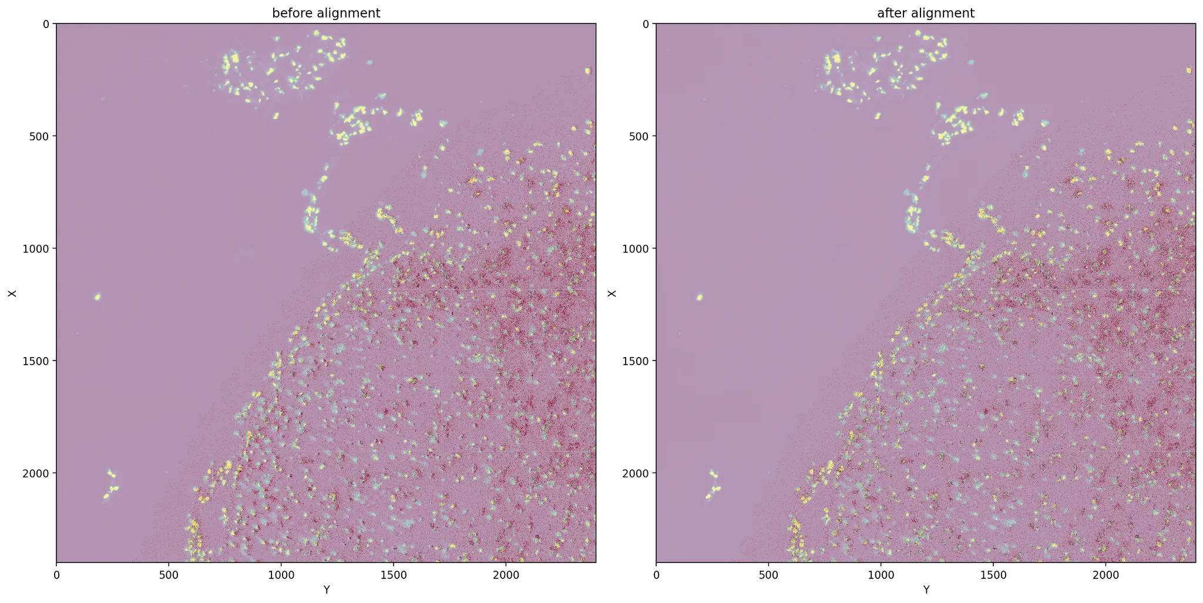
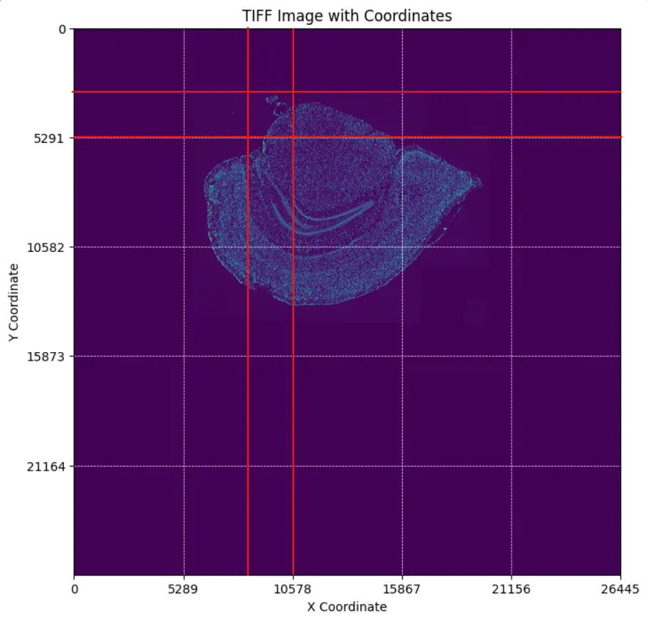
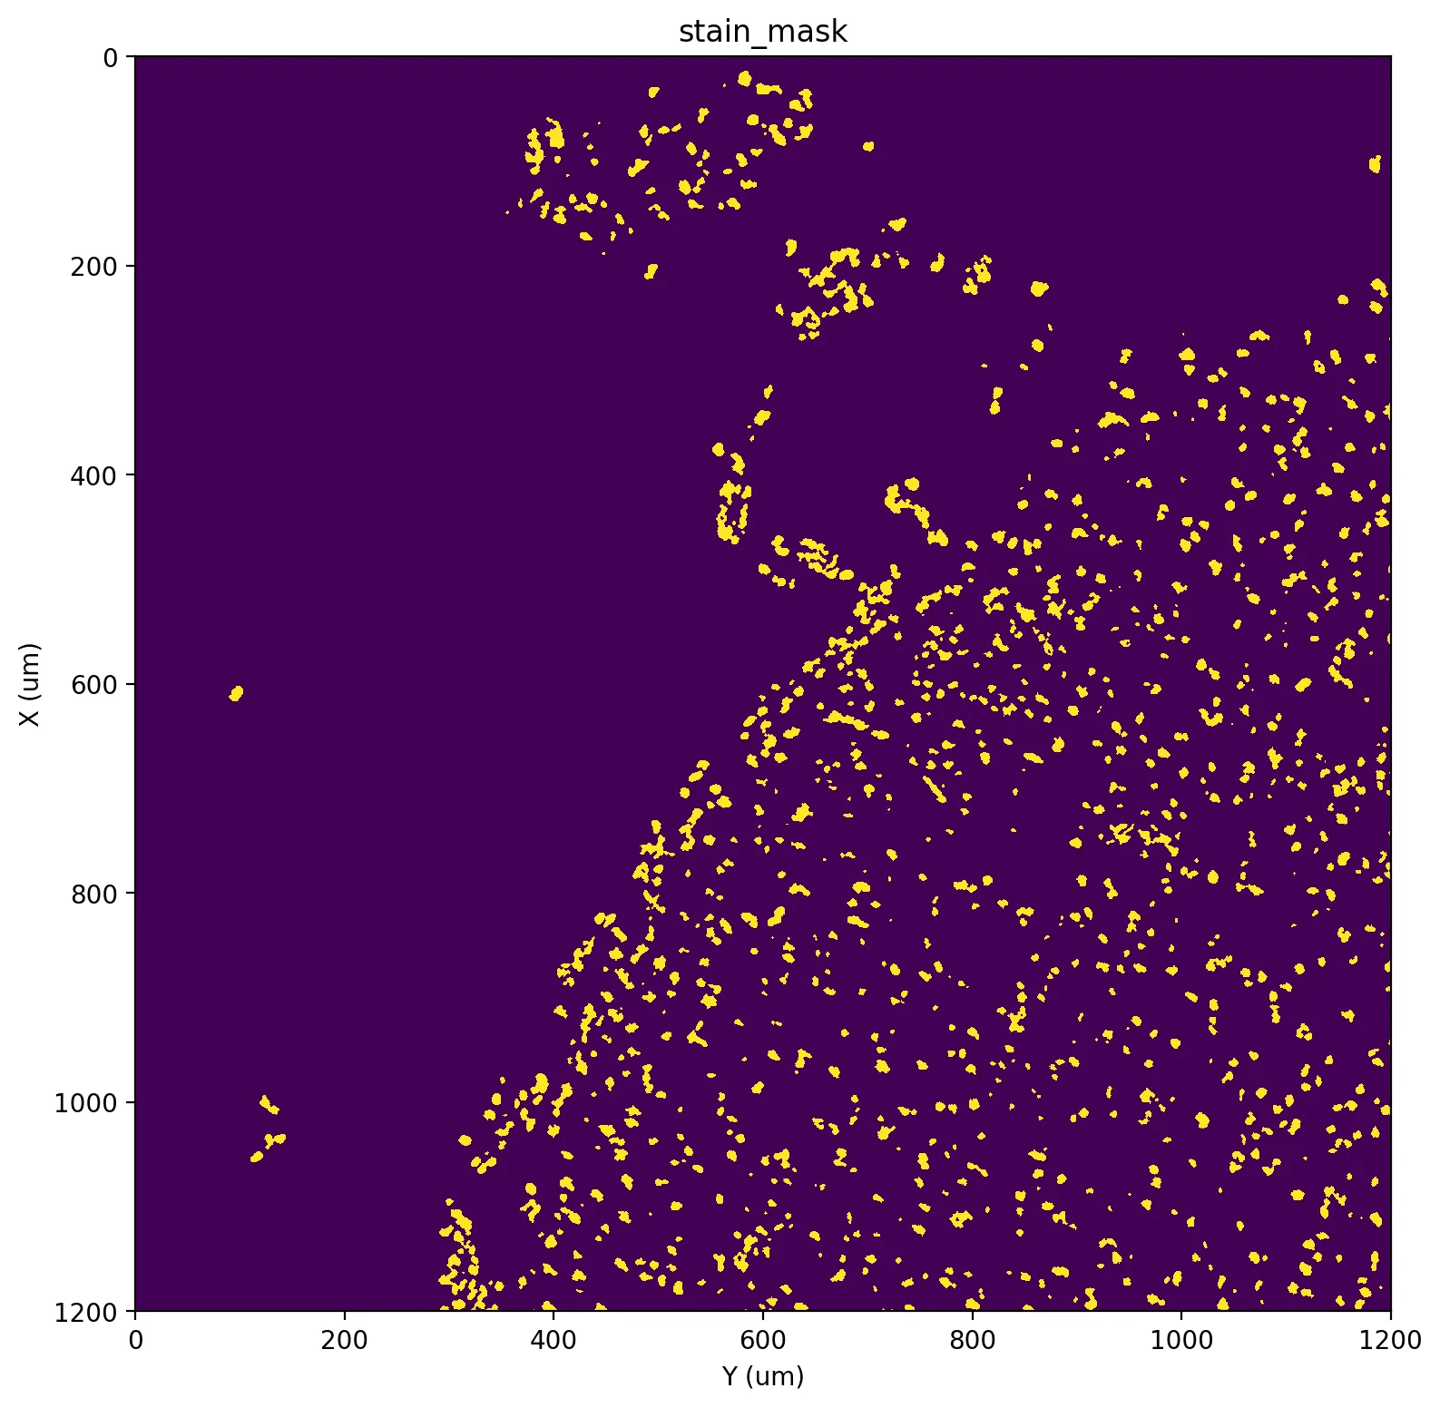
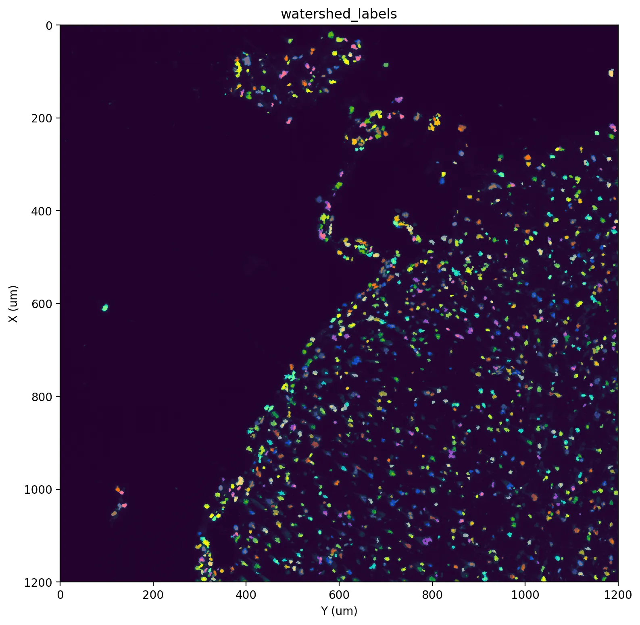
SCS
Run with Github Dataset
- Mouse brain data
position and shape of cells
Maybe cropping issue?
cell boundaries
cell segmentation
Notes:
SCS를 실행하는 과정에서는 설치해야 할 패키지가 많아 충돌로 인해 환경 구성에 어려움을 겪었고 input 데이터를 마련하기 위해서 이미지를 크롭하는 과정과 해당 이미지 범위와 tool의 요구사항에 맞춰 TSV 데이터를 마련하는 과정에서도 시행착오를 겪었습니다. 결과적으로 GitHub 데이터셋을 활용하여 SCS 실행에 성공하였고 슬라이드 왼쪽에는 전체 조직 이미지, 그리고 오른쪽에는 cell segmentation 결과 이미지 입니다.
참고) 패치 단위로 cell segmentation을 진행해서 결과 이미지가 부분적으로 나옴

